Slide 1

ESPECIALIZACION EN INGENIERIA DE SOFTWARE
MODULO PATRONES DE DISEÑO DE SOFTWARE

Slide 2


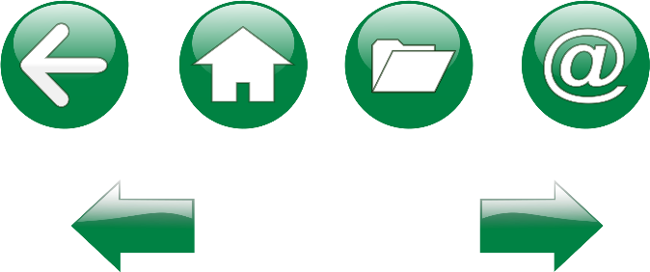
Educación formal
Ingeniero de sistemas, Universidad Popular del Cesar sede Valledupar, Feb 2002 – Jun 2009. MsC en Ingeniería de Sistemas y Computación, Universidad Nacional de Colombia, Bogotá, Feb 2011 – Mar 2015 PhD Ciencia, Tecnologia e innovación, Urbe, Venezuela, Mayo 2024
EL DOCENTE
Formación complementaria
AWS Academy Graduate - AWS Academy Cloud Foundations, 2022 https://www.credly.com/go/p3Uwht36
Associate Cloud Engineer Path - Google Cloud Academy, 2022 https://www.cloudskillsboost.google/public_profiles/c7e7936c-3e37-4bad-b822-74d40c49d0db
Fundamentos De Programación Con Énfasis En Cloud Computing – AWS Academy y Misión Tic 2022
Google Cloud Computing Foundations – Google Academy, 2022
Aplicación de cloud: retos y oportunidades de mejora para las empresas de software gestionando la computación en la nube – Fedesoft, 2023 Desarrollo De Aplicaciones Web En Angular, Para El Nivel Frontend – Universidad EAFIT, 2023 Microsoft Scrum Foundations – Intelligent Training - MinTic , 2023
JAIRO FRANCISCO
SEOANES LEON
jairoseoanes@unicesar.edu.co
(300) 600 06 70
Experiencia profesional
Docente Universitario, Universidad Popular del Cesar sede Valledupar, marzo del 2013. Técnico de Sistemas Grado 11, Rama judicial Seccional Cesar, SRPA Valledupar, Junio del 2009

Slide 3
MODULO DE PATRONES DE DISEÑO DE SOFTWARE
Unidad 1
Fundamentos avanzados de diseño orientado a objetos
Unidad 2
Patrones de diseño creacionales
Unidad 3
Patrones de diseño estructurales
Unidad 5
Antipatrones y refactorizacion
Unidad 4
Patrones de diseño de comportamiento
Cierre Curso

Slide 4
MODULO DE PATRONES DE DISEÑO DE SOFTWARE
Unidad 1
Fundamentos avanzados de diseño orientado a objetos
Unidad 2
Patrones de Diseño creacionales
Unidad 3
Patrones de diseño estructurales
Unidad 5
Antipátrones y refactorización
Unidad 4
Patrones de Diseño de Comportamiento
Cierre Curso

Slide 5
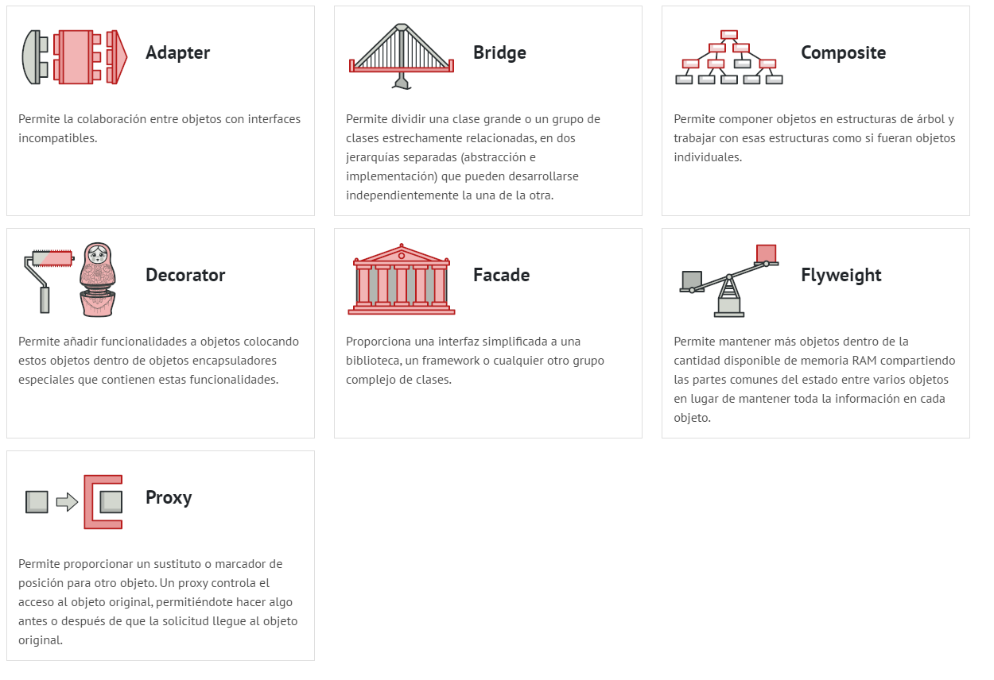
MODULO DE PATRONES DE DISEÑO DE SOFTWARE
Unidad 3. Patrones estructurales
3.1 Adapter
3.2 Bridge
3.3 Composite
3.4 Decorator
3.5 Facade
3.6 Flyweight
3.7 Proxy

Slide 6
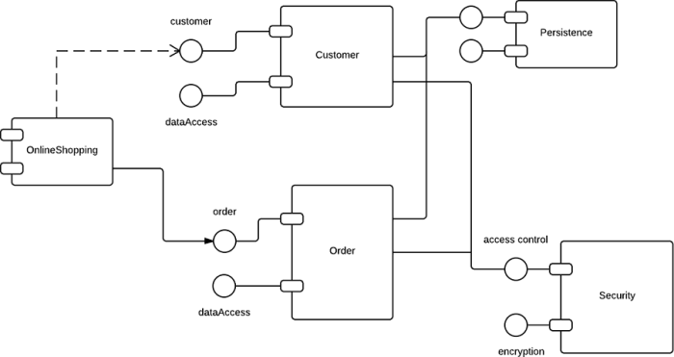
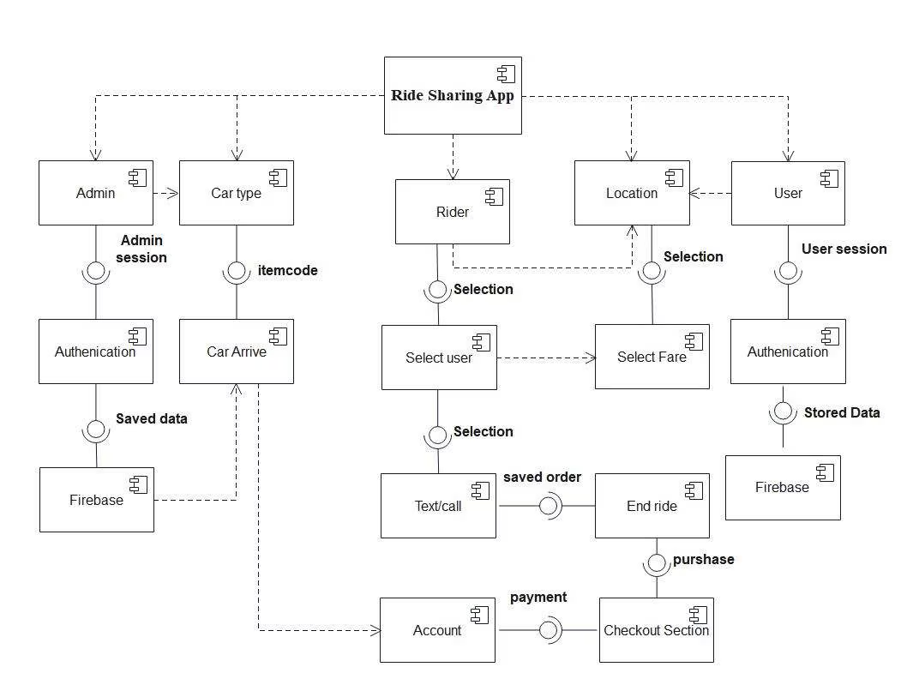
UNIDAD 4. PATRONES ESTRUCTURALES - MODULO DE PATRONES DE DISEÑO DE SOFTWARE
Patrones Estructurales - Generales
En el desarrollo de software, la estructura del sistema determina en gran medida su mantenibilidad, extensibilidad y reutilización. A medida que los sistemas crecen en complejidad, se hace evidente la necesidad de organizar las clases y objetos de manera que sus relaciones no generen dependencias rígidas, acoplamientos innecesarios o estructuras difíciles de escalar.
Patrones de diseño estructurales como soluciones reutilizables y probadas para mejorar la organización interna del software.

Slide 7
UNIDAD 4. PATRONES ESTRUCTURALES - MODULO DE PATRONES DE DISEÑO DE SOFTWARE
Patrones Estructurales - Generales
Los patrones estructurales son un tipo de patrones de diseño que se enfocan en cómo se componen las clases y los objetos de manera eficiente y flexible para formar estructuras más grandes.
Principales objetivos
Reducción del acoplamiento entre clases o capas del sistema.
Aumento de la cohesión interna dentro de los módulos
Facilitación de la extensión y reutilización de componentes.
En vez de combinar implementaciones (estructuras estáticas), los patrones estructurales de objetos describen formas de componer objetos para obtener nueva funcionalidad a partir de las interfaces.
Soporte para interoperabilidad entre sistemas heterogéneos o legados.
Mejora de la legibilidad y organización del sistema
Transformación de sistemas altamente acoplados hacia arquitecturas modulares y flexibles mediante la aplicación estratégica de estos patrones.
Estos patrones promueven la separación de responsabilidades, la delegación, la encapsulación de variaciones estructurales y el uso eficiente de recursos.
Particularmente relevantes en arquitecturas modernas como Microservicios, Clean Architecture, Hexagonal Architecture o sistemas distribuidos

Slide 8
UNIDAD 4. PATRONES ESTRUCTURALES - MODULO DE PATRONES DE DISEÑO DE SOFTWARE
Patrones Estructurales - Generales
Patrones estructurales más relevantes
Adapter: Permite la compatibilidad entre interfaces distintas.
Bridge: Desacopla una abstracción de su implementación para que ambas puedan variar independientemente.
Composite: Permite tratar objetos individuales y compuestos de manera uniforme.
Decorator: Añade funcionalidad a objetos de manera dinámica y flexible.
Facade: Proporciona una interfaz simplificada a un conjunto complejo de subsistemas.
Flyweight: Minimiza el uso de memoria compartiendo datos comunes entre múltiples objetos.
Proxy: Controla el acceso a otro objeto, añadiendo una capa intermedia.

Slide 9
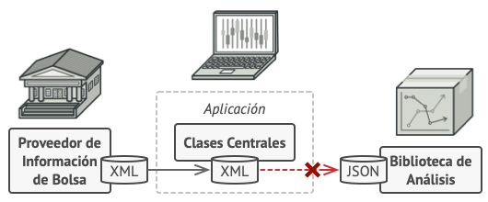
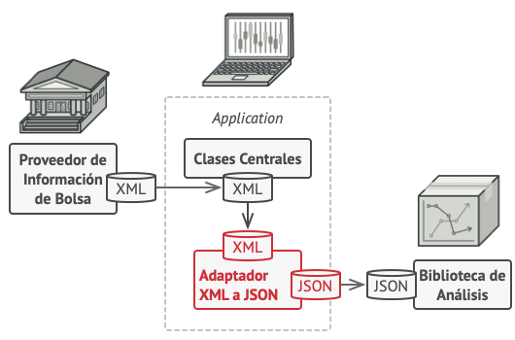
Patrones Estructurales – Adapter
El patrón Adapter (Adaptador) permite que interfaces incompatibles trabajen juntas, actuando como un traductor entre dos interfaces que no pueden comunicarse directamente. Su propósito principal es resolver problemas de incompatibilidad sin modificar el código existente.
Problemas que Resuelve
En proyectos reales, es común encontrarse con clases ya existentes —quizás de bibliotecas de terceros, módulos legados o APIs externas— que no implementan la interfaz que necesita nuestro sistema.
Refactorizar estas clases no siempre es viable, por razones técnicas o contractuales. Aquí es donde Adapter es valioso.

Slide 10
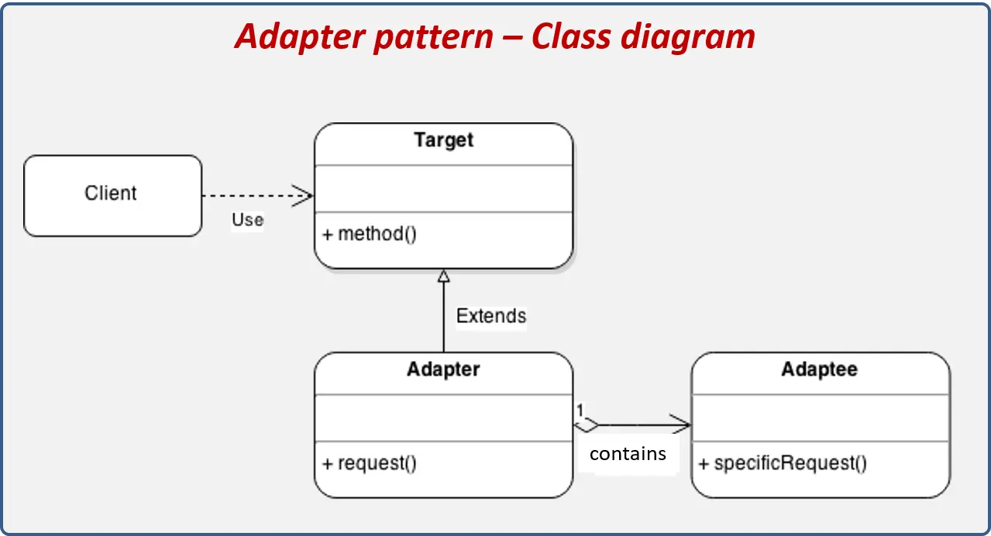
UNIDAD 3. PATRONES CREACIONALES - MODULO DE PATRONES DE DISEÑO DE SOFTWARE
Patrones estructurales – Adapter
Target: Interface que nos permitirá homogenizar la forma de trabajar con las interfaces incompatibles, esta interface es utilizada para crear los Adapter.
Client: Actor que interactúa con el Adapter.
Adaptee: Representa la clase con interface incompatible.
Adapter: Representa la implementación del Target, el cual tiene la responsabilidad de mediar entre el Client y el Adaptee. Oculta la forma de comunicarse con el Adaptee.

Slide 11
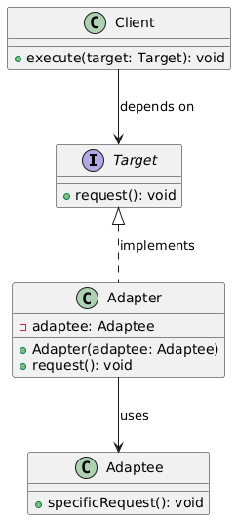
UNIDAD 3. PATRONES CREACIONALES - MODULO DE PATRONES DE DISEÑO DE SOFTWARE
Patrones estructurales – Adapter
Cuándo Implementar Adapter
Quieres usar una clase existente, pero su interfaz no es compatible con la que necesitas.
Deseas reutilizar una clase sin modificarla (por ejemplo, por ser parte de una biblioteca externa o por razones de compatibilidad hacia atrás).
Necesitas integrar múltiples sistemas heterogéneos que deben interoperar a través de interfaces unificadas.
Casos de Uso Comunes y Realistas
Adapter
Adaptadores JDBC en Java para convertir una interfaz estándar a las implementaciones específicas de Oracle, PostgreSQL, etc.
Integración de servicios SOAP en sistemas RESTful modernos.
En frameworks como Spring, el patrón Adapter se utiliza extensamente en capas de integración con múltiples tecnologías (por ejemplo, HandlerAdapter, HttpMessageConverter).

Slide 12
UNIDAD 3. PATRONES CREACIONALES - MODULO DE PATRONES DE DISEÑO DE SOFTWARE
Patrones estructurales – Adapter
✅ Ventajas
Reutilización de código existente sin modificarlo.
Desacopla el cliente de la implementación específica del adaptado.
Facilita la interoperabilidad entre componentes con interfaces distintas.
Cumple con los principios SOLID (especialmente SRP y OCP).
Adapter
❌ Desventajas
Puede aumentar la complejidad si hay muchos adaptadores que mantener.
Puede introducir sobrecarga innecesaria si se abusa de su uso en lugar de refactorizar correctamente.
Oculta detalles de implementación, lo cual a veces puede dificultar la depuración.

Slide 13
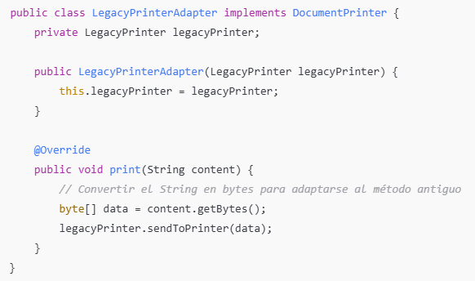
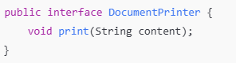
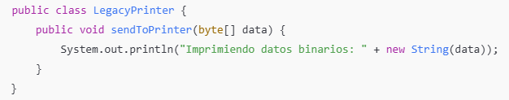
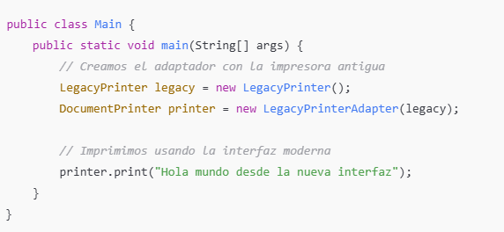
UNIDAD 3. PATRONES CREACIONALES - MODULO DE PATRONES DE DISEÑO DE SOFTWARE
Patrones estructurales – Adapter
Adaptador
Un sistema moderno espera imprimir documentos usando esta interfaz
Aplicaciones en Sistemas Modulares
El Adapter es fundamental para la integración de módulos externos, APIs de terceros y sistemas legacy.
Facilita la migración gradual de sistemas y permite la reutilización de componentes existentes sin modificaciones.
Sin embargo, tienes una biblioteca de impresión antigua que no puedes modificar, y su método no es compatible con la interfaz actual
Cliente

Slide 14
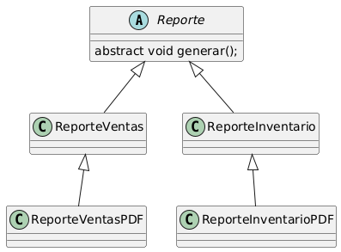
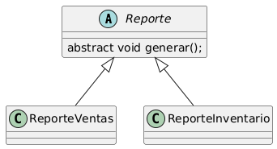
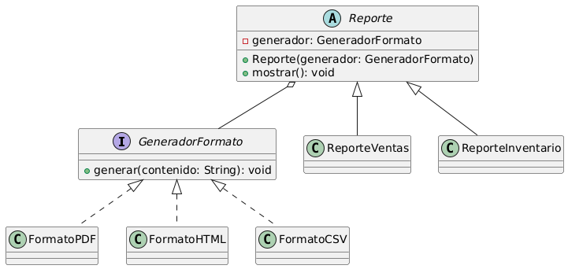
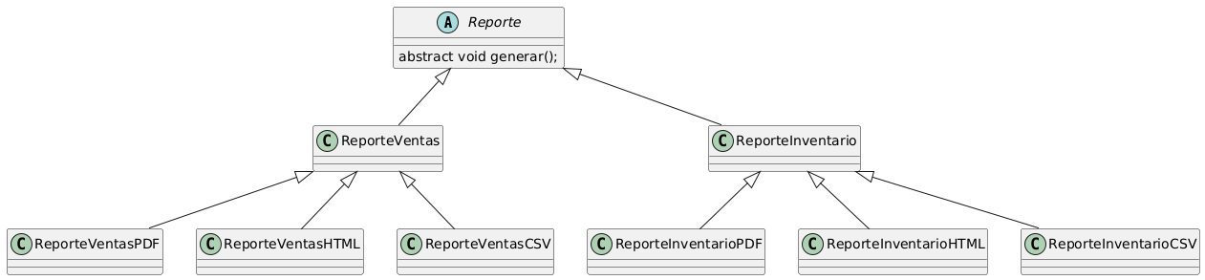
UNIDAD 3. PATRONES CREACIONALES - MODULO DE PATRONES DE DISEÑO DE SOFTWARE
Patrones Estructurales – Bridge
El patrón de diseño Bridge separa una abstracción de su implementación, permitiendo que ambas varíen independientemente. Este patrón es esencial para evitar la explosión combinatoria de clases y promover la extensibilidad.
Problemas que Resuelve
La herencia liga la implementación a la abstracción de forma permanente:
Pérdida de flexibilidad: no puedes reutilizar la funcionalidad en de las implementaciones
Combinación explosiva de clases: Por cada nueva variante en la abstracción o implementación, debes crear una nueva clase combinada.
Violación de principios de diseño:
OCP: No puedes extender fácilmente sin modificar clases existentes.
SRP: Cada clase termina teniendo múltiples razones para cambiar.
Muy útil cuando dos piezas de software están relacionadas directamente, sin embargo, existe una probabilidad de que una de ellas cambien y esto puede llevar a la necesidad de modificar la pieza del otro lado.

Slide 15
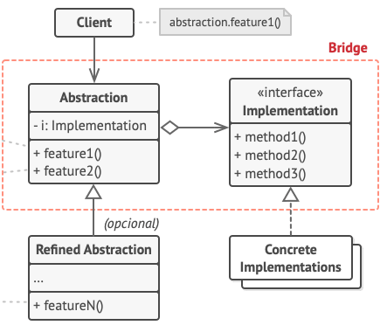
UNIDAD 3. PATRONES CREACIONALES - MODULO DE PATRONES DE DISEÑO DE SOFTWARE
Patrones Estructurales – Bridge
Implementation: Define una estructura de clase común para todas los Implementaciones
Abstraction: Define la interfaz de alto nivel que utiliza el cliente y mantiene una referencia a implementation
ConcreteImplementations: Conjunto de clases que heredan de Implementation y que son propensas a cambiar, es por esta razón que se opta por implementar el patrón de diseño Bridge.
RefinedAbstraction: Variación de la Abstraccion que añade funcionalidad adicional o especializada

Slide 16
UNIDAD 3. PATRONES CREACIONALES - MODULO DE PATRONES DE DISEÑO DE SOFTWARE
Patrones Estructurales – Bridge
¿Cuándo implementarlo?
Quieres evitar la explosión de subclases al combinar múltiples dimensiones de variabilidad.
Necesitas que la abstracción y la implementación puedan evolucionar de forma independiente.
Requieres cambiar dinámicamente la implementación concreta durante la ejecución.
Deseas ocultar la complejidad de las implementaciones al cliente.
Casos de Uso Comunes y Realistas
Frameworks gráficos multiplataforma (ej. Qt, AWT/Swing en Java). Una API gráfica debe funcionar sobre diferentes sistemas operativos (Windows, Linux, macOS), sin que la abstracción (botones, ventanas, sliders) dependa de la plataforma.
Sistemas de persistencia de datos (ORMs). Separar la lógica de negocio del mecanismo de persistencia, para que el sistema funcione con diferentes motores de base de datos sin cambiar la lógica de negocio.
Servicios de pago en plataformas de e-commerce. Permitir distintos tipos de pagos (factura, suscripción, recarga) con diferentes pasarelas (PayPal, Stripe, MercadoPago).

Slide 17
UNIDAD 3. PATRONES CREACIONALES - MODULO DE PATRONES DE DISEÑO DE SOFTWARE
Patrones Estructurales – Bridge
✅ Ventajas
Desacoplamiento fuerte. La abstracción y la implementación no están unidas por herencia directa.
Mayor extensibilidad. Puedes agregar nuevas abstracciones o implementaciones sin afectar las existentes.
Cambios independientes. Se pueden modificar las abstracciones o implementaciones sin reescribir toda la jerarquía.
Soporta cambios dinamico. Puedes intercambiar implementaciones en tiempo de ejecución.
❌ Desventajas
Complejidad inicial. Requiere una estructura más elaborada que una simple herencia.
Puede ser innecesario para casos simples. Si no hay múltiples dimensiones de variación, el patrón puede ser excesivo.

Slide 18
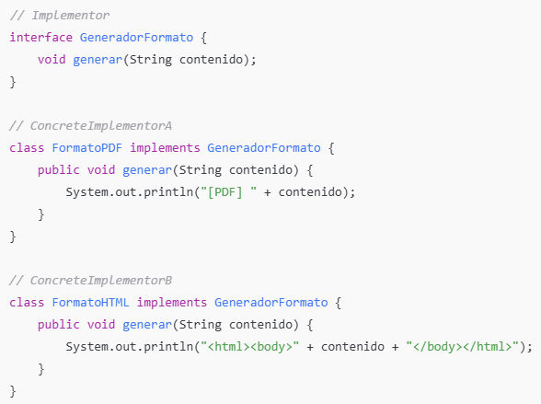
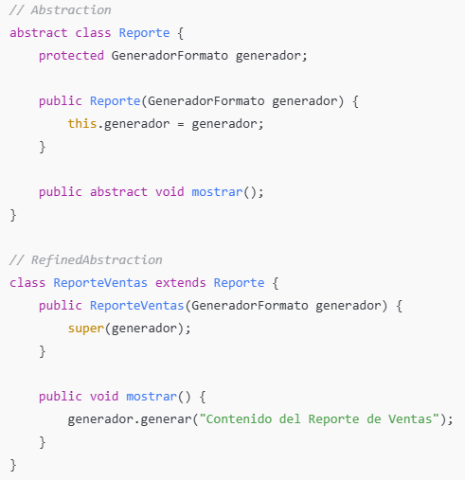
UNIDAD 3. PATRONES CREACIONALES - MODULO DE PATRONES DE DISEÑO DE SOFTWARE
Patrones Estructurales – Bridge

Slide 19
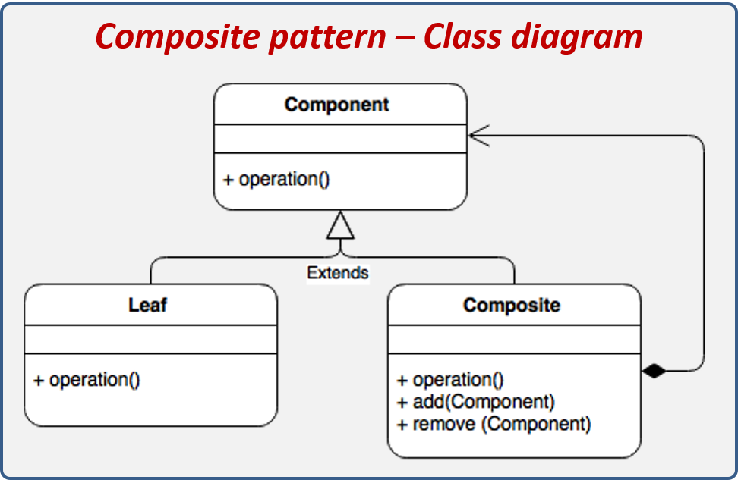
UNIDAD 3. PATRONES CREACIONALES - MODULO DE PATRONES DE DISEÑO DE SOFTWARE
Patrones Estructurales – Composite
El patrón Composite permite tratar objetos individuales y composiciones de objetos de manera uniforme. Es decir, proporciona una estructura para construir árboles de objetos donde tanto los objetos simples (hojas) como los objetos compuestos (nodos internos) implementan la misma interfaz.
Problemas que Resuelve
Estructuras jerárquicas complejas y anidadas. Sin Composite, el cliente debe lidiar con diferentes clases para representar elementos simples y elementos compuestos, lo que lleva a lógica duplicada, acoplamiento innecesario y código más frágil.
Tratamiento uniforme de objetos simples y compuestos. En diseños sin Composite, se necesitan múltiples estructuras de control condicional para diferenciar entre elementos simples y compuestos.
Facilita operaciones recursivas. Cada componente, ya sea hoja o compuesto, conoce su comportamiento, y el cliente no necesita preocuparse por la profundidad de la jerarquía.
Mejora la extensibilidad y mantenibilidad. El patrón permite agregar nuevos tipos de hojas o compuestos sin modificar el código existente.
Desacopla el cliente de la estructura interna. El cliente solo ve la interfaz común, sin conocer si se trata de una hoja o de un nodo compuesto.
"Trata los objetos individuales y las colecciones de objetos de la misma manera."

Slide 20
UNIDAD 3. PATRONES CREACIONALES - MODULO DE PATRONES DE DISEÑO DE SOFTWARE
Patrones Estructurales – Composite
Component: Generalmente es una interface o clase abstracta que tiene las operaciones mínimas que serán utilizadas, este componente deberá ser extendido por los otros dos componentes Leaf y Composite.
Composite: Este componente es el que le da vida al patrón de diseño ya que este objeto está conformado por un conjunto de Component y Leaf. En teoría de árboles este componente representaría una rama.
Leaf: El leaf u hoja, representa la parte más simple o pequeña de toda la estructura y ésta hereda de Component. Leaf recibe su nombre de la teoría de árboles, donde se le nombra así a todo nodo que no tiene descendencia, en este caso son clases simple que no están compuestas de otras.

Slide 21
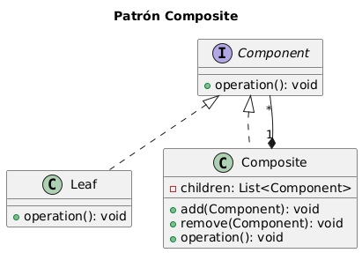
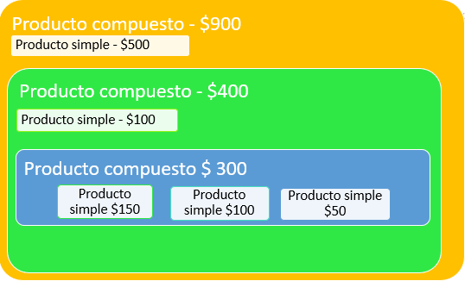
UNIDAD 3. PATRONES CREACIONALES - MODULO DE PATRONES DE DISEÑO DE SOFTWARE
Patrones Estructurales – Composite
¿Cuándo implementarlo?
Tienes una estructura jerárquica de objetos (como un árbol).
Quieras tratar objetos individuales y contenedores de manera uniforme.
Necesites recorrer recursivamente una estructura..
Desees aplicar operaciones genéricas sobre todos los elementos, sin importar su tipo concreto.
Casos de Uso Comunes y Realistas
Sistemas de Archivos (Archivos y Carpetas). Un sistema operativo representa archivos y carpetas. Las carpetas pueden contener archivos y otras carpetas.
Menús y Submenús en Interfaces Gráficas (GUI). Aplicaciones de escritorio o móviles manejan menús anidados.
Escenas Gráficas en Juegos o UI. Motores de videojuegos o librerías gráficas usan árboles de escenas (Scene Graph).

Slide 22
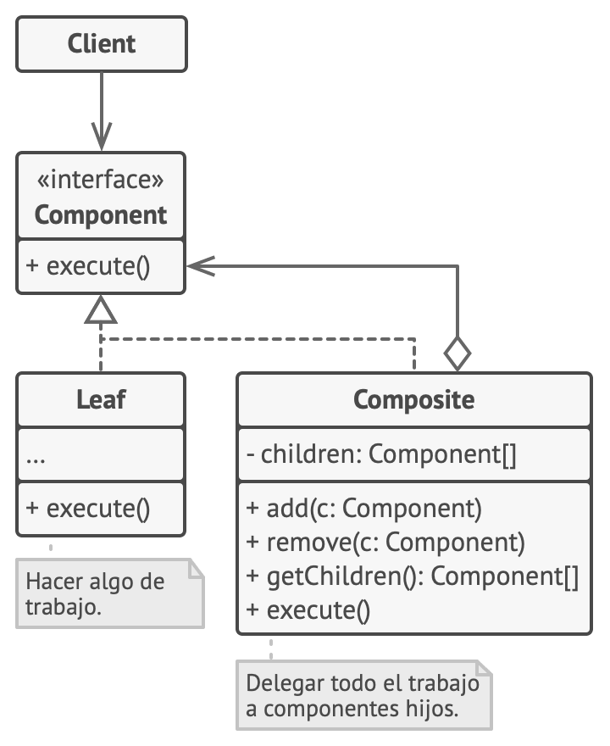
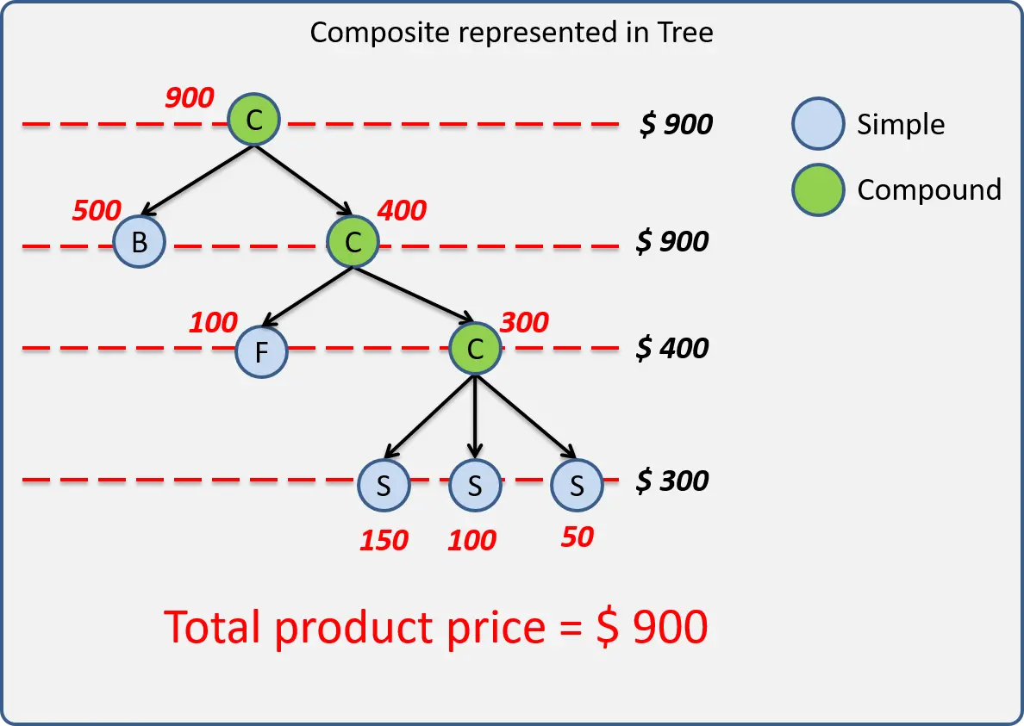
UNIDAD 3. PATRONES CREACIONALES - MODULO DE PATRONES DE DISEÑO DE SOFTWARE
Patrones Estructurales – Composite
✅ Ventajas
Transparencia: Se puede tratar a los objetos hoja y a los compuestos de la misma manera.
Extensibilidad: Puedes agregar nuevas clases de componentes sin modificar las existentes.
Simplifica el cliente: El código que usa la estructura no necesita diferenciar entre tipos de componentes
❌ Desventajas
Diseño menos específico: Puede ser difícil restringir qué tipos de hijos puede tener un Composite.
Sobrecarga en operaciones innecesarias: En algunos casos, las hojas pueden tener que implementar métodos que no usan (por ejemplo, add()), lo cual viola el principio de segregación de interfaces si no se cuida.
Complejidad de depuración: Las llamadas recursivas y estructuras grandes pueden hacer difícil el debugging.

Slide 23
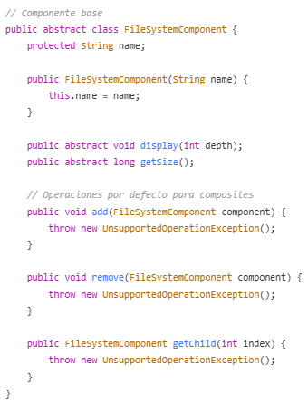
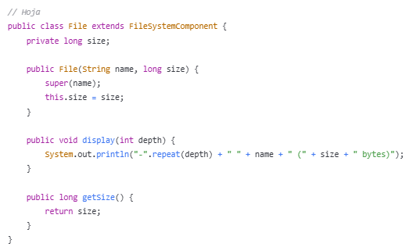
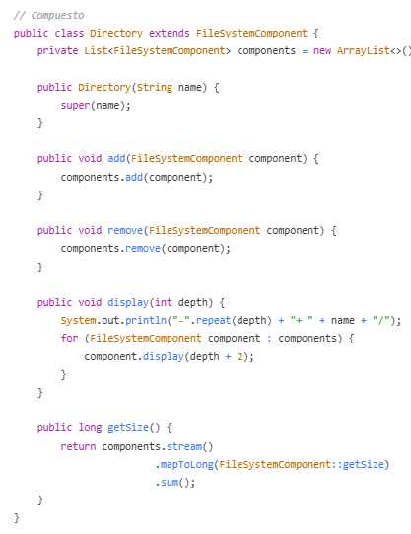
UNIDAD 3. PATRONES CREACIONALES - MODULO DE PATRONES DE DISEÑO DE SOFTWARE
Patrones Estructurales – Composite

Slide 24
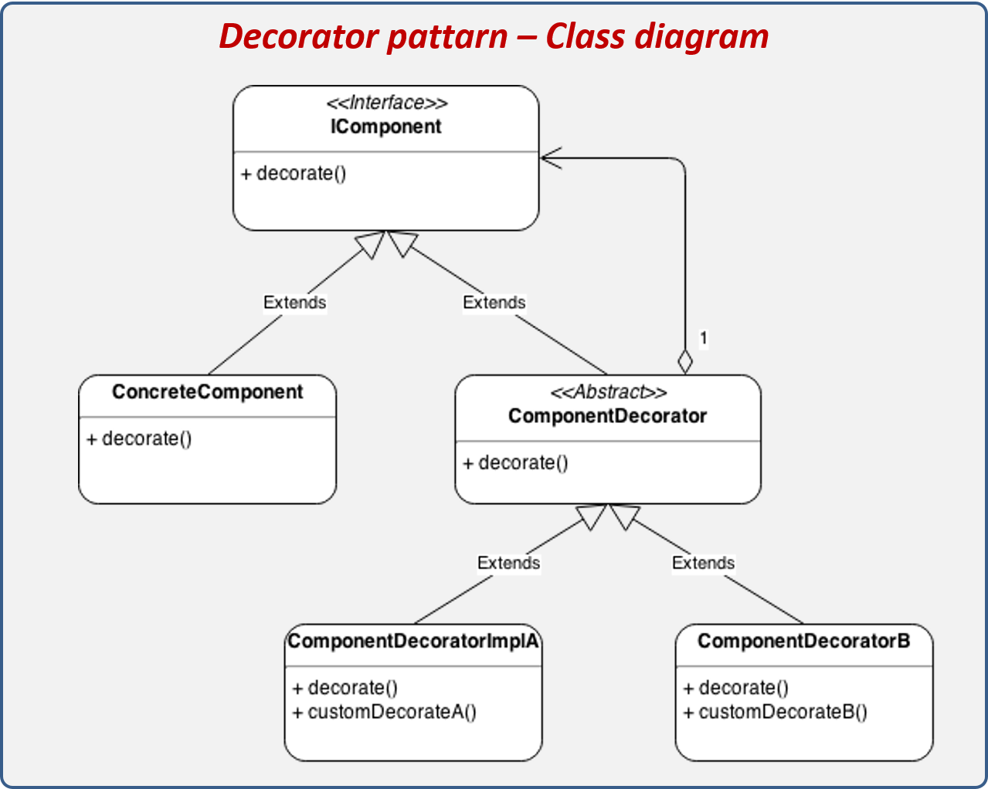
UNIDAD 3. PATRONES CREACIONALES - MODULO DE PATRONES DE DISEÑO DE SOFTWARE
Patrones Estructurales – Decorator (Wrapper)
El patrón de diseño Decorator permite añadir nuevas funcionalidades a objetos dinámicamente sin alterar su estructura, proporcionando una alternativa flexible a la herencia para extender funcionalidad.
Problemas que Resuelve
Explosión de subclases por combinaciones de comportamiento. Cuando una clase debe admitir múltiples combinaciones de comportamientos opcionales, la solución tradicional con herencia obliga a crear subclases para cada combinación posible.
Limitaciones de la herencia. La herencia en Java es estática y vertical. Una vez que extiendes una clase, ya no puedes cambiar dinámicamente su comportamiento sin modificarla o reescribirla.
Violación del principio de responsabilidad única. Una clase con demasiadas responsabilidades se vuelve difícil de mantener, probar y extender. Decorator favorece la separación de responsabilidades y promoviendo una arquitectura más limpia.
Falta de extensibilidad sin modificar código existente. Modificar una clase para agregar nuevas funcionalidades viola el principio abierto/cerrado
En vez de crear múltiples subclases para cada combinación de comportamientos, el patrón Decorator permite componerlos en tiempo de ejecución usando composición.

Slide 25
UNIDAD 3. PATRONES CREACIONALES - MODULO DE PATRONES DE DISEÑO DE SOFTWARE
Patrones Estructurales – Decorator (Wrapper)
ComponentDecorator: Por lo general es una clase abstracta que define la estructura mínima de un Decorador, el cual mínimamente deben de heredar de IComponent y contener alguna subclase de IComponent al cual decorarán.
IComponent: Interface que define la estructura minina del componente o componentes que pueden ser decorados.
ConcreteComponent: Implementación de IComponent y define un objeto concreto que puede ser decorado.
ComponentDecoratorImpl: Representan todos los decoradores concretos que heredan de ComponentDecorator.

Slide 26
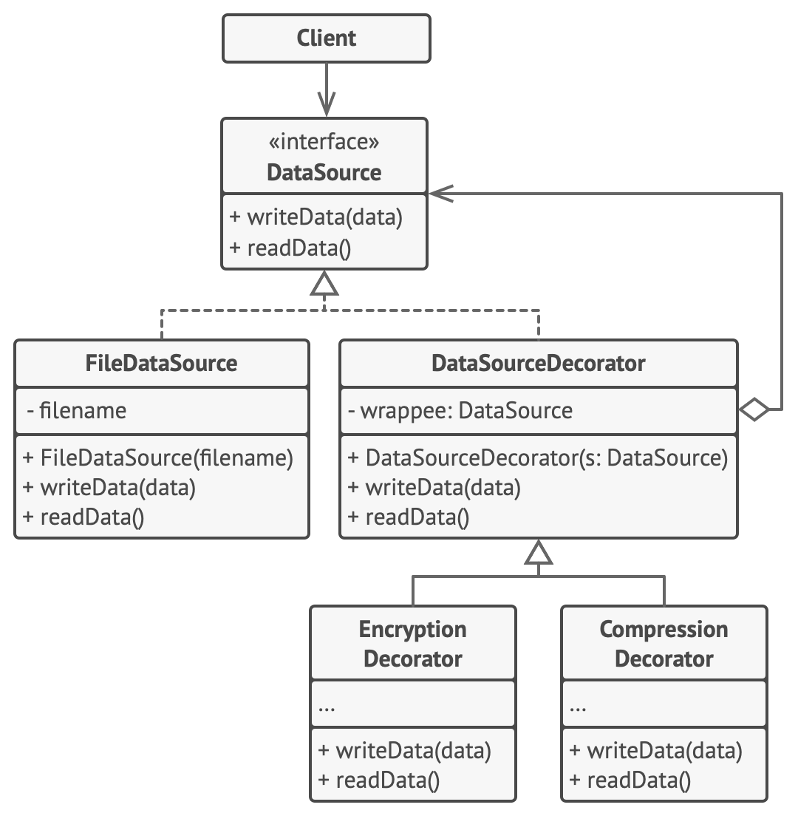
UNIDAD 3. PATRONES CREACIONALES - MODULO DE PATRONES DE DISEÑO DE SOFTWARE
Patrones Estructurales – Decorator (Wrapper)
¿Cuándo implementarlo?
Cuando necesitas agregar responsabilidades a objetos individuales de forma dinámica y controlada
Cuando no puedes usar herencia (por restricciones del lenguaje o porque ya estás usando otra clase base).
Cuando quieres seguir el principio de abierto/cerrado sin multiplicar subclases.
Cuando deseas aplicar composición en lugar de herencia.
Casos de Uso Comunes y Realistas
Flujos de Entrada/Salida en Java (InputStream, BufferedInputStream, etc.). Cuando trabajamos con flujos de datos (lectura o escritura de archivos, sockets, streams de red, etc.) es frecuente querer agregar funcionalidades.
Intercepción de peticiones HTTP. Frameworks web como Spring Boot, Servlet Filters, Express.js, NestJS aplican decoradores para interceptar solicitudes y añadir funcionalidades.
Procesamiento de mensajes, logs o auditoría. En sistemas de logging o auditoría puedes tener:
Log simple, Log con timestamps, Log con nivel de severidad, Log persistente

Slide 27
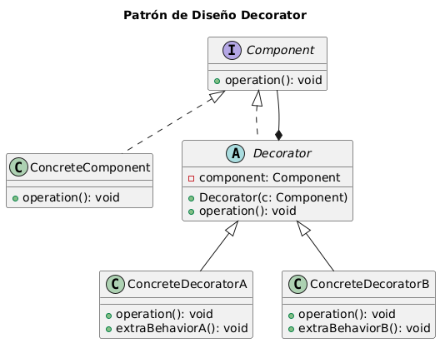
UNIDAD 3. PATRONES CREACIONALES - MODULO DE PATRONES DE DISEÑO DE SOFTWARE
Patrones Estructurales – Decorator
✅ Ventajas
Respeta el principio abierto/cerrado.
Composición flexible de comportamientos.
Permite la adición de funcionalidades en tiempo de ejecución.
Evita la explosión de subclases.
Se alinea con el principio de responsabilidad única.
❌ Desventajas
Puede generar una gran cantidad de clases si hay muchos decoradores.
La depuración puede ser más compleja, debido a múltiples capas de objetos.
El orden de los decoradores afecta el comportamiento (por lo tanto, debe controlarse cuidadosamente).
Aumenta la complejidad estructural si se abusa del patrón.

Slide 28
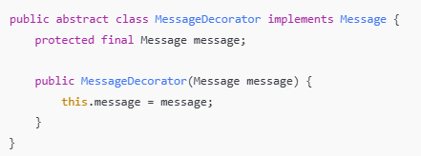
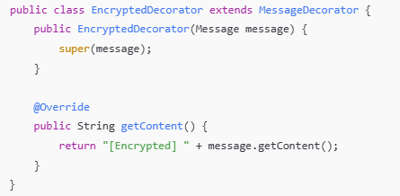
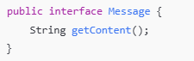
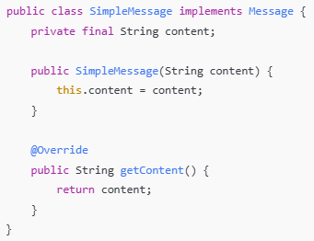
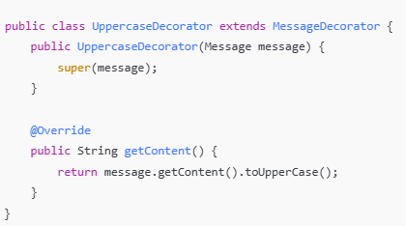
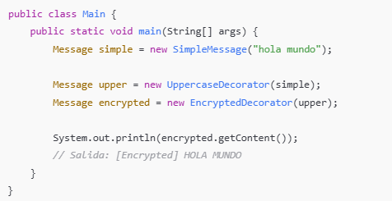
UNIDAD 3. PATRONES CREACIONALES - MODULO DE PATRONES DE DISEÑO DE SOFTWARE
Patrones Estructurales – Decorator
Componente base
Decorador base
Decorador concreto
Componente concreto
Decorador concreto
Cliente

Slide 29
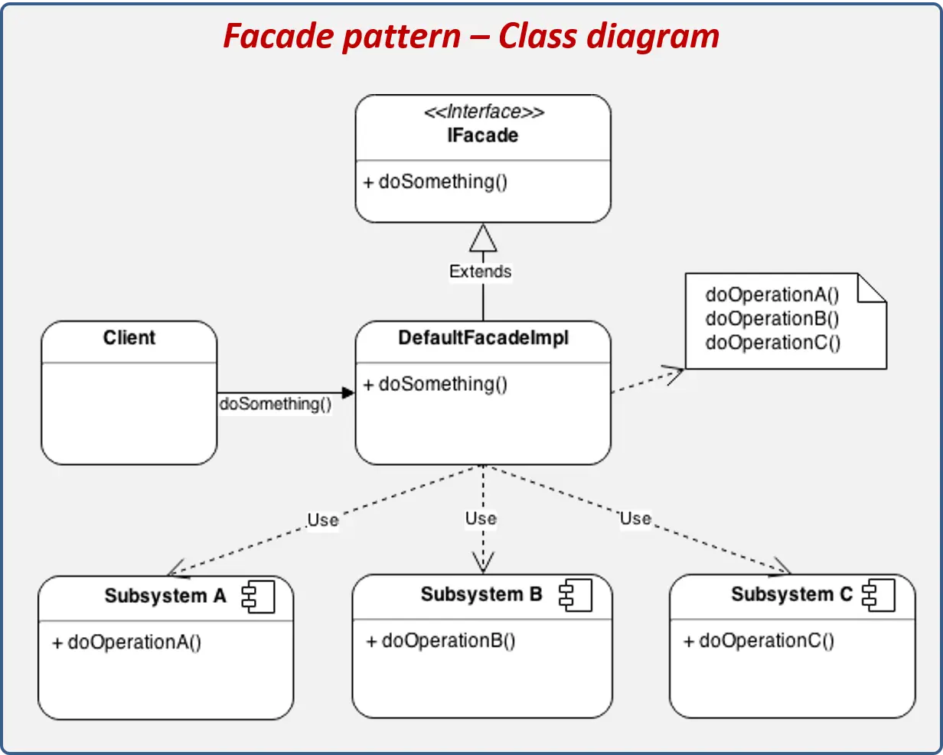
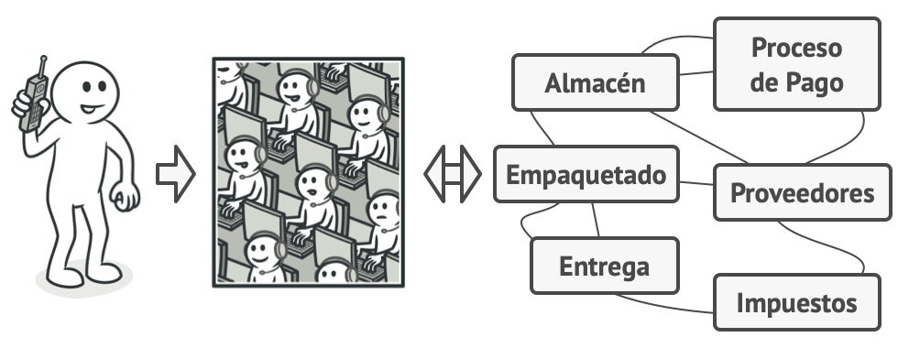
UNIDAD 3. PATRONES CREACIONALES - MODULO DE PATRONES DE DISEÑO DE SOFTWARE
Patrones Estructurales – Facade
El patrón Facade proporciona una interfaz unificada y simplificada para las interfaces de un conjunto de subsistemas, ocultando la complejidad de los subsistemas y exponiendo únicamente operaciones de alto nivel que sean más fáciles de utilizar para el cliente
Problemas que Resuelve
Complejidad exponencial en sistemas grandes. El cliente debe conocer demasiadas dependencias, asociadas a muchos subsistemas interconectados.
Acoplamiento fuerte cliente-subsistema. Los clientes dependen de clases internas. Cambios internos afectan múltiples capas.
Falta de control de acceso uniforme. Dificultad para aplicar validaciones, seguridad o logging centralizado.
Múltiples pasos para ejecutar operaciones de negocio. El cliente debe orquestar los pasos manualmente.

Slide 30
UNIDAD 3. PATRONES CREACIONALES - MODULO DE PATRONES DE DISEÑO DE SOFTWARE
Patrones Estructurales – Facade
IFacade: Proporciona una interface de alto nivel que oculta la complejidad de interactuar con varios sistemas para realizar una operación.
DefaultFacadeImpl: Representa la implementación de IFacade y se encarga de comunicarse con todos los subsistemas.
Client : Sistema o evento que interactúa con la fachada.
Subsystems: Representa módulos o subsistemas que exponen interfaces para comunicarse con ellos.

Slide 31
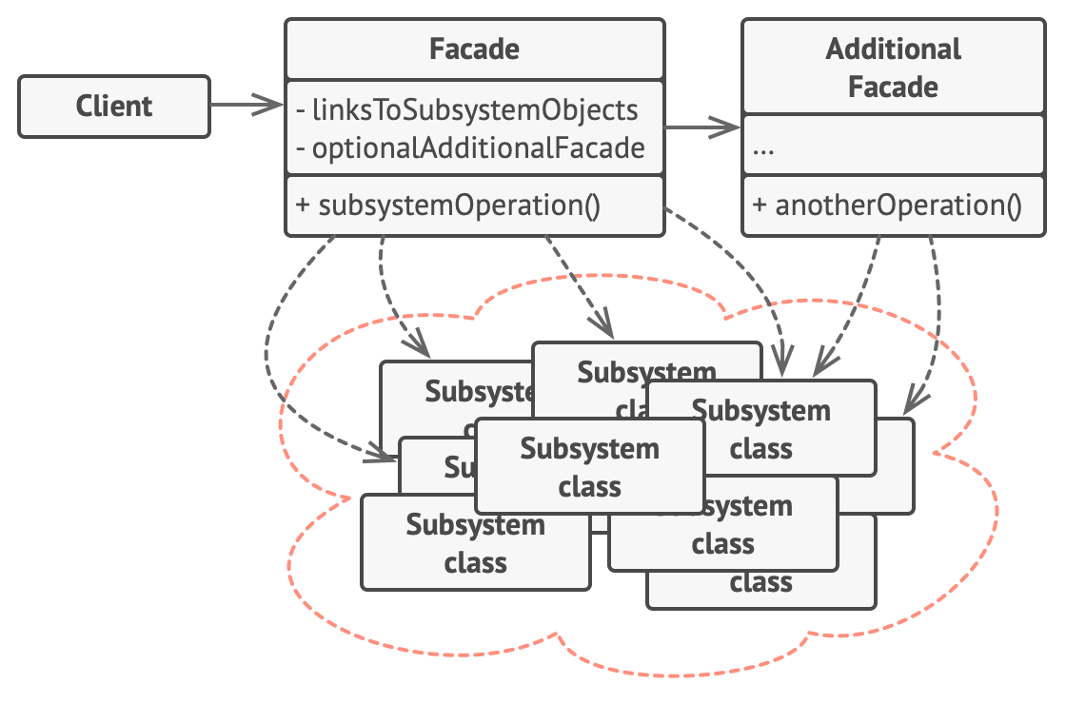
UNIDAD 3. PATRONES CREACIONALES - MODULO DE PATRONES DE DISEÑO DE SOFTWARE
Patrones Estructurales – Facade
¿Cuándo implementarlo?
Cuando tienes subsistemas complejos con muchas dependencias.
Cuando deseas reducir el conocimiento que necesita el cliente.
Cuando buscas mejorar la mantenibilidad, estabilidad y encapsulamiento.
Cuando deseas aplicar un único punto de acceso seguro, validado o auditado.
Cuando necesitas desacoplar librerías/frameworks complejos del código cliente.
Casos de Uso Comunes y Realistas
APIs de servicios complejos (orquestación de microservicios).
Integración de librerías/frameworks externos.
Gestión de procesos de negocio multi-etapa.
Creación de SDKs o clientes API simplificados.
Interacción con sistemas legacy.

Slide 32
UNIDAD 3. PATRONES CREACIONALES - MODULO DE PATRONES DE DISEÑO DE SOFTWARE
Patrones Estructurales – Facade
✅ Ventajas
Reduce el acoplamiento. El cliente no necesita conocer los detalles del subsistema.
Oculta la complejidad interna. Expone una API simple y enfocada en casos de negocio.
Facilita el mantenimiento. Cambios internos no afectan al cliente mientras la fachada no cambie.
Mejora la legibilidad del código. Interfaces simples, menos ruido de bajo nivel
Facilita pruebas unitarias. Puedes probar el facade como unidad, sin preocuparte por la orquestación interna.
❌ Desventajas
Puede esconder demasiado. Si la fachada abstrae en exceso, puede ser difícil diagnosticar problemas internos.
Sobrecarga de diseño. Si no hay suficiente complejidad, puede ser innecesario y sobre diseñado.
Riesgo de convertirse en Dios-Object. Mal aplicado, el facade puede centralizar demasiadas responsabilidades.

Slide 33
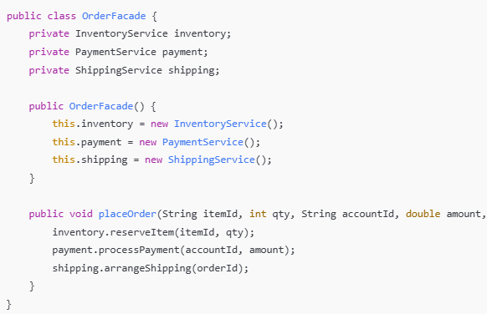
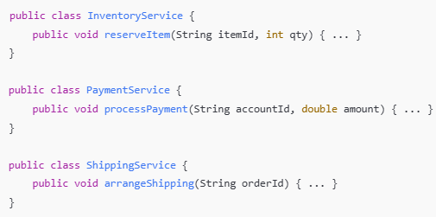
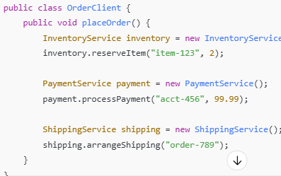
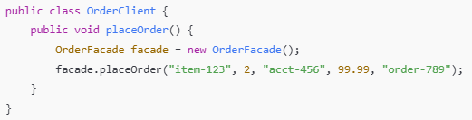
UNIDAD 3. PATRONES CREACIONALES - MODULO DE PATRONES DE DISEÑO DE SOFTWARE
Patrones Estructurales – Facade
Sub Sistemas
Facade
Cliente con facade
Cliente sin facade

Slide 34
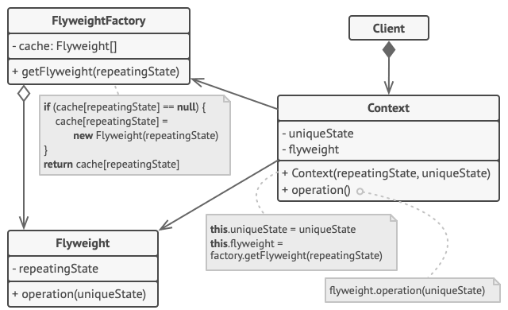
UNIDAD 3. PATRONES CREACIONALES - MODULO DE PATRONES DE DISEÑO DE SOFTWARE
Patrones Estructurales – Flyweight
El patrón Flyweight minimiza el uso de memoria compartiendo eficientemente datos comunes entre múltiples objetos similares, separando el estado intrínseco del extrínseco.
Propósitos de FlyWeight
Centra su atención en la creación de objetos ligeros, compartiendo las partes reutilizables con otros objetos.
Permite un manejo eficiente de memoria, reduce la cantidad de memoria requerida por la aplicación.
Es útil cuando la optimización de recursos es primordial, este patrón elimina la redundancia de objetos con estados idénticos.
Divide los objetos en dos partes: estado intrínseco y estado extrínseco.
Utiliza cache para almacenar todos los estados intrínsecos (común)

Slide 35
UNIDAD 3. PATRONES CREACIONALES - MODULO DE PATRONES DE DISEÑO DE SOFTWARE
Patrones Estructurales – Flyweight
Client: Objeto que dispara la ejecución.
FlyweightFactory: Fábrica que utilizaremos para crear los objetos Flyweight u objetos ligeros.
El Contexto contiene el estado extrínseco, único en todos los objetos originales.
Cuando un contexto se empareja con uno de los objetos flyweight, representa el estado completo del objeto original.
Flyweight: Corresponde a los objetos que deseamos reutilizar con el fin de que nuestros objetos sean más ligeros (intrinseco).

Slide 36
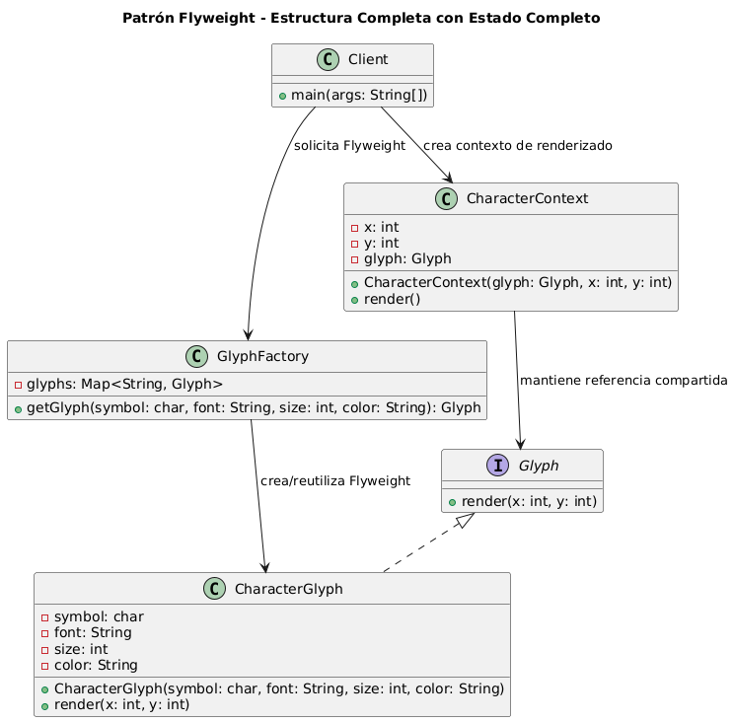
UNIDAD 3. PATRONES CREACIONALES - MODULO DE PATRONES DE DISEÑO DE SOFTWARE
Patrones Estructurales – Flyweight
Casos de Uso Comunes y Realistas
Sistemas gráficos: editores de texto, editores vectoriales.
Motores de videojuegos (gestión de partículas, árboles, terrenos, enemigos repetidos).
Sistemas de caching
Sistemas GIS (mapas con miles de puntos o polígonos repetidos).
Tableros electrónicos y paneles de control.

Slide 37
UNIDAD 3. PATRONES CREACIONALES - MODULO DE PATRONES DE DISEÑO DE SOFTWARE
Patrones Estructurales – Flyweight
✅ Ventajas
Reduce considerablemente el uso de memoria.
Mejora el rendimiento cuando existen grandes volúmenes de objetos similares.
Facilita la reutilización y el control centralizado de objetos.
❌ Desventajas
Aumenta la complejidad de diseño. Es difícil separar el estado intrínseco (compartido) y extrínseco (no compartido).
Puede dificultar el mantenimiento si no se documenta bien.
No siempre aplicable. Solo funciona cuando hay suficiente redundancia.

Slide 38
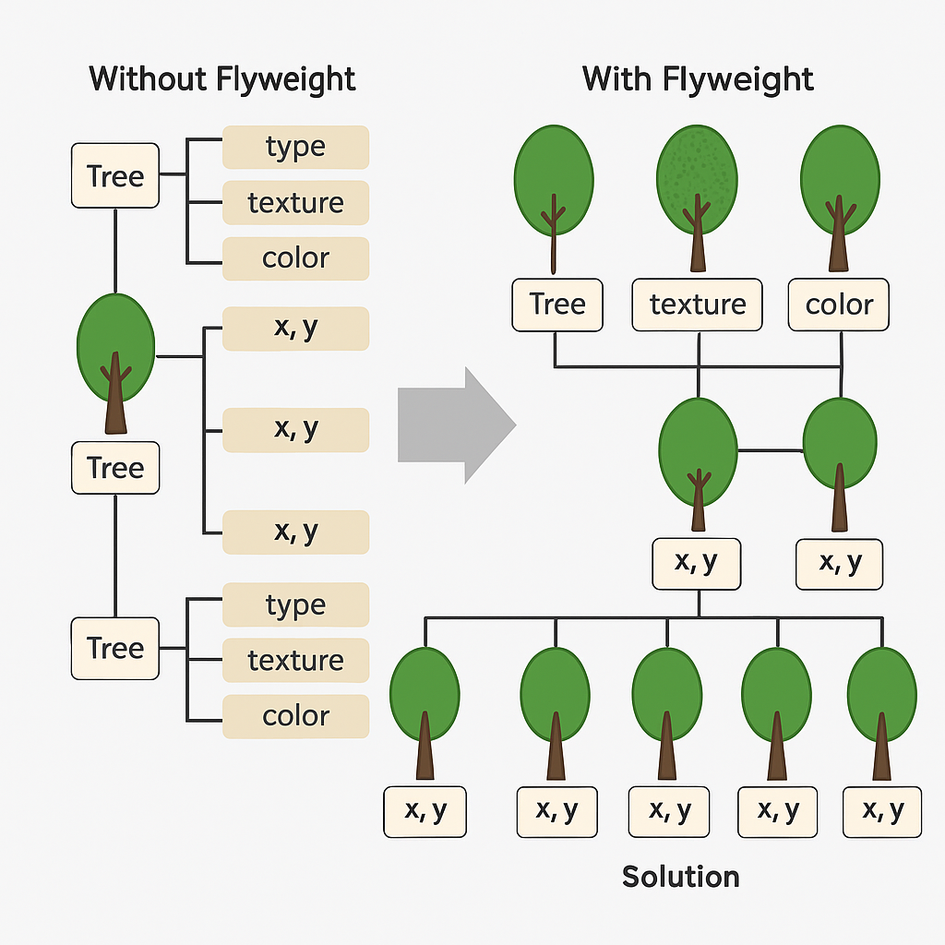
UNIDAD 3. PATRONES CREACIONALES - MODULO DE PATRONES DE DISEÑO DE SOFTWARE
Patrones Estructurales – Flyweight
(1,1)
(1,2)
(1,3)
(1,1)
(1,2)
(1,3)
(1,1)
(1,2)
(1,3)
(1,1)
(1,2)
(1,3)

Slide 39
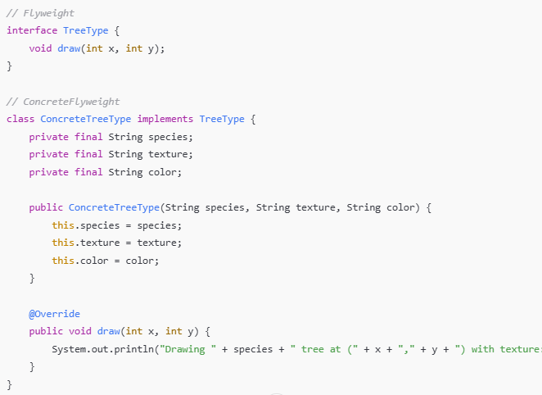
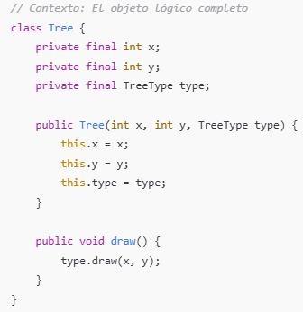
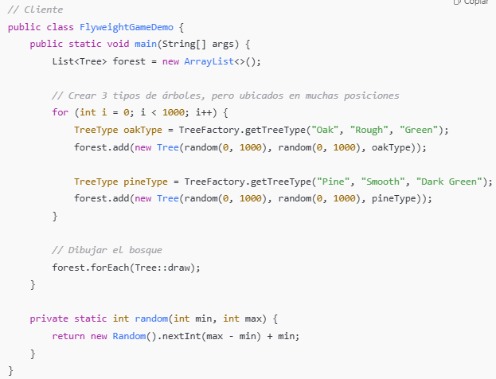
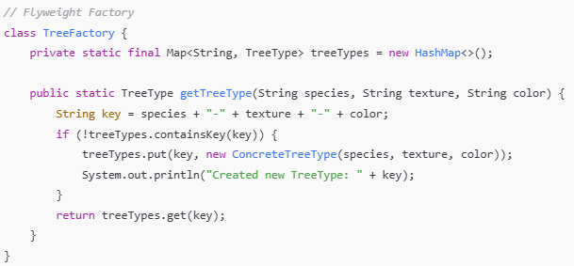
UNIDAD 3. PATRONES CREACIONALES - MODULO DE PATRONES DE DISEÑO DE SOFTWARE
Patrones Estructurales – Flyweight

Slide 40

UNIDAD 3. PATRONES CREACIONALES - MODULO DE PATRONES DE DISEÑO DE SOFTWARE
Patrones Estructurales – Proxy
El patrón Proxy proporciona un sustituto o marcador de posición para otro objeto, controlando el acceso al objeto original y añadiendo funcionalidades adicionales como lazy loading, caching, o control de acceso.
Propósitos de Proxy
Controlar la creación, inicialización o destrucción.
Control de acceso: verificar permisos antes de permitir la operación.
Carga diferida (Lazy Initialization): crear el objeto real solo cuando es necesario.
Optimización de recursos: mantener cargados solo los objetos realmente utilizados.
Caching de resultados: evitar ejecuciones repetidas costosas.
Control de concurrencia: sincronizar acceso en entornos multihilo.
Registro o logging de operaciones: auditar el acceso a los métodos.

Slide 41
UNIDAD 3. PATRONES CREACIONALES - MODULO DE PATRONES DE DISEÑO DE SOFTWARE
Patrones Estructurales – Proxy
IObject: Representa la interface común entre el Objet y el Proxy.
Proxy: Clase que implementa IObject y delega la responsabilidad al Object, sin embargo, puede realizar una acción antes y después de llamar al Object.
Object: Representa el objeto al que el cliente quiere ejecutar.

Slide 42


UNIDAD 3. PATRONES CREACIONALES - MODULO DE PATRONES DE DISEÑO DE SOFTWARE
Patrones Estructurales – Proxy
Casos de Uso Comunes y Realistas
Carga diferida (Lazy Initialization). Carga de imágenes, documentos, recursos multimedia
Seguridad (Protection Proxy). Control de acceso en sistemas empresariales
Caching (Cache Proxy). Servicios de consultas de bases de datos o APIs costosas
Auditoría y logging (Smart Proxy). Registro de accesos, auditoría y monitoreo
Validación de parámetros. Validación previa al acceso

Slide 43

UNIDAD 3. PATRONES CREACIONALES - MODULO DE PATRONES DE DISEÑO DE SOFTWARE
Patrones Estructurales – Proxy
✅ Ventajas
Separación de responsabilidades: el objeto real se enfoca en la lógica de negocio, el proxy controla el acceso.
Reducción de costos de recursos: permite carga bajo demanda.
Mayor control de acceso y seguridad. Facilidad para aplicar logging, caching, sincronización, etc.
❌ Desventajas
Mayor complejidad del diseño.
Sobrecarga de abstracción si no es estrictamente necesario.
Puede complicar la depuración, especialmente cuando hay muchos proxies anidados.
Riesgo de olvidar diferenciar claramente cuándo se accede al proxy y cuándo al objeto real.

Slide 44



UNIDAD 3. PATRONES CREACIONALES - MODULO DE PATRONES DE DISEÑO DE SOFTWARE
Patrones Estructurales – Proxy

Slide 45
UNIDAD 3. PATRONES CREACIONALES - MODULO DE PATRONES DE DISEÑO DE SOFTWARE
Patrón de diseño – Recursos
Libros:
“Patrones de diseño. Elementos de software orientado a objetos reutilizables”
Erich Gamma, Richard Helm, Ralph Johnson, John Vlissides
“Sumérgete en los patrones de diseño”
Alexander Shvets
“Introducción a los patrones de diseño. Un enfoque practico”
Oscar Blancharte
“Patrones de diseño en java. Los 23 modelos de diseño: descripción y soluciones ilustradas ” Lauren Debrauwer

Slide 46


